Slide 1
第8章 AHP决策分析方法

Slide 2
本章主要内容
AHP决策分析的基本原理与计算方法
AHP决策分析方法应用实例

Slide 3
美国运筹学家T. L. Saaty于20世纪70年代提出的AHP决策分析法（analytic hierarchy process，简称AHP方法），是一种定性与定量相结合的决策分析方法。
它常常被运用于多目标、多准则、多要素、多层次的非结构化的复杂决策问题，特别是战略决策问题的研究，具有十分广泛的实用性。

Slide 4
AHP决策分析法，是一种将决策者对复杂问题的决策思维过程模型化、数量化的过程。通过这种方法，可以将复杂问题分解为若干层次和若干因素，在各因素之间进行简单的比较和计算，就可以得出不同方案重要性程度的权重，从而为决策方案的选择提供依据。
AHP决策分析法，是解决复杂的非结构化的地理决策问题的重要方法，是计量地理学的主要方法之一。

Slide 5
第1节 AHP决策分析的基本原理与计算方法
基本原理
AHP决策分析方法的基本过程

Slide 6

一、 基本原理
AHP决策分析方法的基本原理，可以用以下的简单事例分析来说明。
假设有n个物体A₁ ，A₂，…，A_{n}，它们的质量分别记为W₁，W₂，…，W_{n}。现将每个物体的重量两两进行比较如下：
 | A₁ | A₂ |  | A_{n}
A₁ | W₁/W₁ | W₁/W₂ | … | W₁/W_{n}
A₂ | W₂/W₁ | W₂/W₂ | … | W₂/W_{n}
… | … | … |  | …
A_{n} | W_{n}/W₁ | W_{n}/W₂ | … | W_{n}/W_{n}

Slide 7
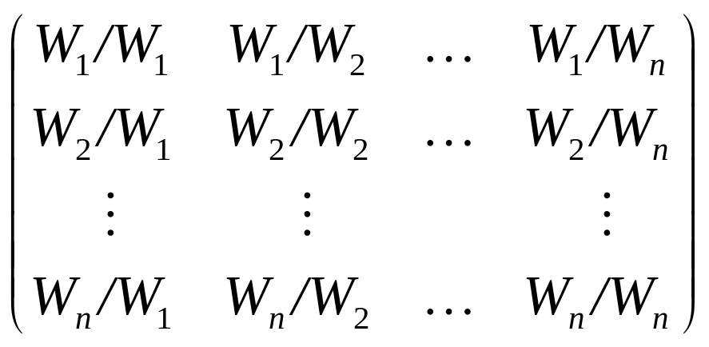
若以矩阵来表示各物体的这种相互质量关系
A＝
A称为判断矩阵。

Slide 8
若取质量向量W＝[W₁，W₂，… ， W_{n}]^{T}，则有
AW＝n•W
W是判断矩阵A的特征向量，n是A的一个特征值。
根据线性代数知识可以证明，n是矩阵A的唯一非零的、也是最大的特征值。

Slide 9
上述事实告诉我们，如果有一组物体，需要知道它们的质量，而又没有衡器，那么就可以通过两两比较它们的相互质量，得出每一对物体质量比的判断，从而构成判断矩阵；然后通过求解判断矩阵的最大特征值λ_{max}和它所对应的特征向量，就可以得出这一组物体的相对质量。

Slide 10
这一思路提示我们——
在复杂的决策问题研究中，对于一些无法度量的因素，只要引入合理的度量标度，通过构造判断矩阵，就可以用这种方法来度量各因素之间的相对重要性，从而为有关决策提供依据。
这一思想，实际上就是AHP决策分析方法的基本思想，AHP决策分析方法的基本原理也由此而来。

Slide 11
二、AHP决策分析方法的基本过程
AHP决策分析方法的基本过程，大体可以分为如下6个基本步骤：
(一）明确问题
即弄清问题的范围，所包含的因素，各因素之间的关系等，以便尽量掌握充分的信息。
（二）建立层次结构模型
（三）构造判断矩阵
转到该节第三部分
（四）层次单排序
（五）层次总排序
（六）层次总排序的一致性检验

Slide 12
（二）建立层次结构模型
在这一个步骤中，要求将问题所含的要素进行分组，把每一组作为一个层次，并将它们按照：最高层（目标层）—若干中间层（准则层）—最低层（措施层）的次序排列起来。
这种层次结构模型常用结构图来表示（图8.1.1），图中要标明上下层元素之间的关系。

Slide 13
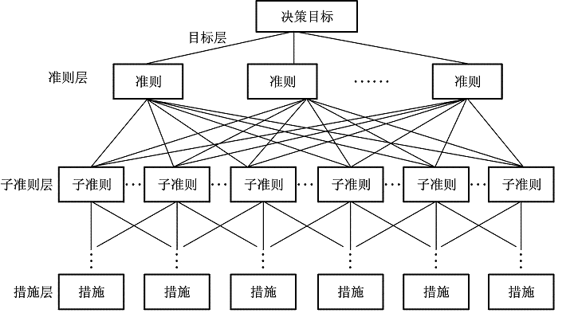
图8.1.1 AHP决策分析法层次结构示意图

Slide 14
如果某一个元素与下一层的所有元素均有联系，则称这个元素与下一层次存在有完全层次的关系。
如果某一个元素只与下一层的部分元素有联系，则称这个元素与下一层次存在有不完全层次的关系。
层次之间可以建立子层次，子层次从属于主层次中的某一个元素，它的元素与下一层的元素有联系，但不形成独立层次。
返回

Slide 15
（三）构造判断矩阵
这一个步骤是AHP决策分析中一个关
键的步骤。
①判断矩阵表示针对上一层次中的某元素而言，评定该层次中各有关元素相对重要性程度的判断。
其形式如下：
A₁ | B₁ | B₂ |  | B_{n}
B₁ | b₁₁ | b₁₂ |  | b_{1n}
B₂ | b₂₁ | b₂₂ |  | b_{2n}
B_{n} | b_{n1} | b_{n2} |  | b_{nn}
…
…
…
…
…
…
…
…

Slide 16
②其中，b_{ij} 表示对于A_{k} 而言，元素B_{i} 对B_{j} 的相对重要性程度的判断值。
一般取1，3，5，7，9等5个等级标度，其意义为：1表示B_{i}与B _{j}同等重要；3表示B_{i}较B _{j}重要一点；5表示B_{i}较B _{j}重要得多；7表示B_{i}较B _{j}更重要；9表示B_{i}较B _{j}极端重要。
而2，4，6，8表示相邻判断的中值，当5个等级不够用时，可以使用这几个数。

Slide 17
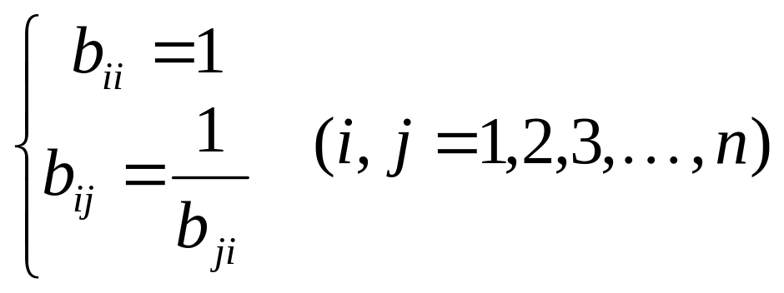
③ 显然，对于任何判断矩阵都应满足
④ 一般而言，判断矩阵的数值 是根据数据资料、专家意见和分析者的认识，加以平衡后给出的。

Slide 18
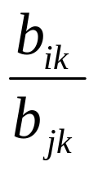
⑤ 如果判断矩阵存在关系
b_{ij}＝ （i，j，k＝1，2，3，…，n）
则称它具有完全一致性。
为了考察AHP决策分析方法得出的结果是否基本合理，需要对判断矩阵进行一致性检验。
返回

Slide 19
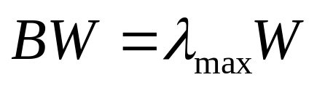
（四）层次单排序
①目的：确定本层次与上层次中的某元素有联系的各元素重要性次序的权重值。
②任务：计算判断矩阵的特征根和特征
向量。即对于判断矩阵B，计算满足
（8.1.5）
在（8.1.5）式中，λ_{max}为判断矩阵B的最大特征根，W为对应于λ_{max}的正规化特征向量，W的分量W_{i}就是对应元素单排序的权重值。

Slide 20
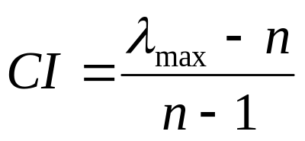
③检验判断矩阵的一致性:通过前面的分析，我们知道，如果判断矩阵B具有完全一致性时,λ_{max}＝n。但是，在一般情况下是不可能的。为了检验判断矩阵的一致性，需要计算它的一致性指标
（8.1.6）
在（8.1.6）式中，当CI＝0时，判断矩阵具有完全一致性；反之，CI愈大，就表示判断矩阵的一致性就越差。

Slide 21
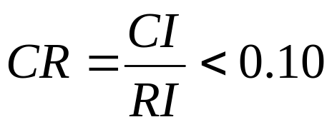

为了检验判断矩阵是否具有令人满意的一致性，需要将CI与平均随机一致性指标RI（表8.1.1）进行比较。
一般而言，1或2阶的判断矩阵总是具有完全一致性的。对于2阶以上的判断矩阵，其一致性指标CI与同阶的平均随机一致性指标RI之比，称为判断矩阵的随机一致性比例，记为CR。
一般地，当
（8.1.7）
时，就认为判断矩阵具有令人满意的一致性；否则，当 CR 0.1时，就需要调整判断矩阵，直到满意为止。

Slide 22
总之，层次单排序就是根据我们的判断矩阵，求解各个指标的权重。
表8.1.1 平均随机一致性指标
返回

Slide 23
（五）层次总排序
①定义：利用同一层次中所有层次单排序的结果，就可以计算针对上一层次而言，本层次所有元素的重要性权重值，这就称为层次总排序。
即：计算某一层的所有因素对于最高层相对重要的权重。
②层次总排序需要从上到下逐层顺序进行。对于最高层而言，其层次单排序的结果也就是总排序的结果。

Slide 24
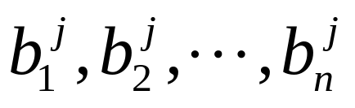

假如上一层的层次总排序已经完成，元素A₁，A₂，…，A_{m}得到的权重值分别为a₁，a₂，…，a_{m}；与A_{j}对应的本层次元素B₁，B₂，…，B_{n}的层次单排序结果为[ ]^{T}（当B_{i}与A_{j}无联系时， ＝0）；那么，B层次的总排序结果见表8.1.2。

Slide 25
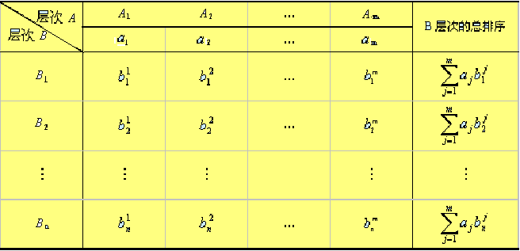
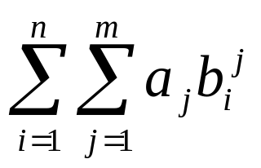
表8.1.2 层次总排序表
显然
=1 （8.1.8）
即层次总排序是归一化的正规向量。
返回

Slide 26
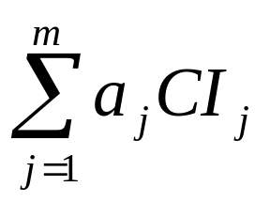
（六)层次总排序的一致性检验
为了评价层次总排序结果的一致性，类似于层次单排序，也需要进行一致性检验。为此，需要分别计算下列指标
CI＝
式中：CI为层次总排序的一致性指标；
CI_{j}为与a_{j}对应的B层次中判断矩阵的一致性指标。

Slide 27
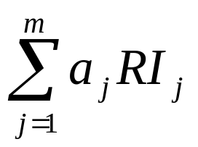
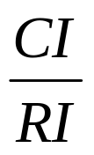
RI＝
CR＝
式中：RI为层次总排序的随机一致性指标；
RI_{j}为与a_{j}对应的B层次中判断矩阵的随机一致性指标；CR为层次总排序的随机一致性比例。

Slide 28
当CR<0.10时，则认为层次总排序的计算结果具有令人满意的一致性；否则，就需要对本层次的各判断矩阵进行调整，直至层次总排序的一致性检验达到要求为止。
返回

Slide 29
三、计算方法
通过前面的介绍，我们知道，在AHP决策分析方法中，最根本的计算任务是求解判断矩阵的最大特征根 及其所对应的特征向量 。
这些问题可以用线性代数知识去求解，并且能够利用计算机求得任意高精度的结果。但事实上，在AHP决策分析方法中，判断矩阵的最大特征根及其对应的特征向量的计算，并不需要追求太高的精度。这是因为判断矩阵本身就是将定性问题定量化的结果，允许存在一定的误差范围。

Slide 30
常常用如下两种近似算法求解判断矩阵的最大特征根及其所对应的特征向量。

Slide 31
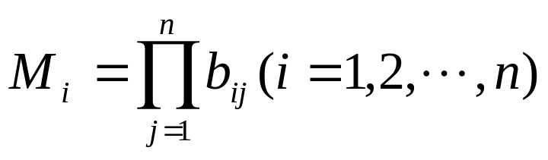
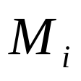
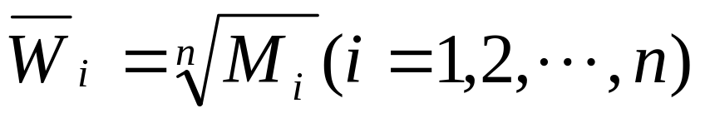
(一) 方根法
计算判断矩阵每一行元素的乘积
计算 的n次方根

Slide 32

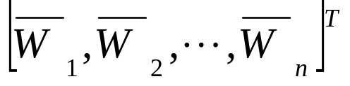
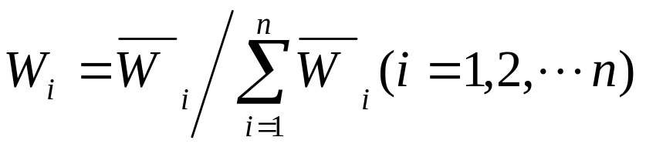

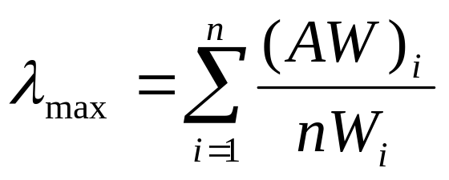
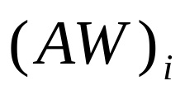
将向量 ＝ 归一化
则 即为所求的特征向量。
计算最大特征根
表示向量AW的第i个分量。

Slide 33
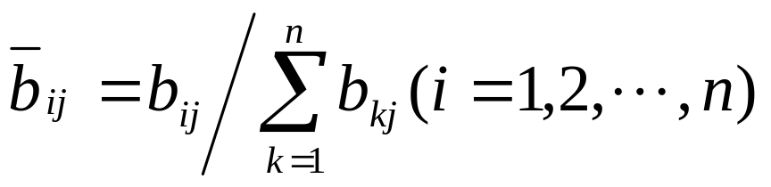
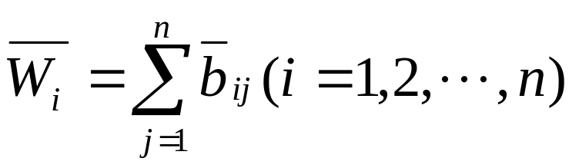
(二) 和积法
将判断矩阵每一列归一化
对按列归一化的判断矩阵，再按行求和

Slide 34
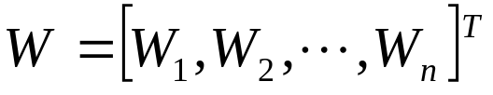
将向量 ＝ 归一化
则 即为所求的特征向量。
计算最大特征根
表示向量AW的第i个分量。

Slide 35
四、对AHP方法的简单评价
优点
思路简单明了，它将决策者的思维过程条理化、数量化，便于计算，容易被人们所接受；
所需要的定量化数据较少，但对问题的本质，问题所涉及的因素及其内在关系分析得比较透彻、清楚。

Slide 36
缺点
存在着较大的随意性。
譬如，对于同样一个决策问题，如果在互不干扰、互不影响的条件下，让不同的人同样都采用AHP决策分析方法进行研究，则他们所建立的层次结构模型、所构造的判断矩阵很可能是各不相同的，分析所得出的结论也可能各有差异。

Slide 37
为了克服这种缺点，在实际运用中，特别是在多目标、多准则、多要素、多层次的非结构化的战略决策问题的研究中，对于问题所涉及的各种要素及其层次结构模型的建立，往往需要多部门、多领域的专家共同会商、集体决定；在构造判断矩阵时，对于各个因素之间的重要程度的判断，也应该综合各个专家的不同意见，譬如，取各个专家的判断值的平均数、众数或中位数。

